Slide 1
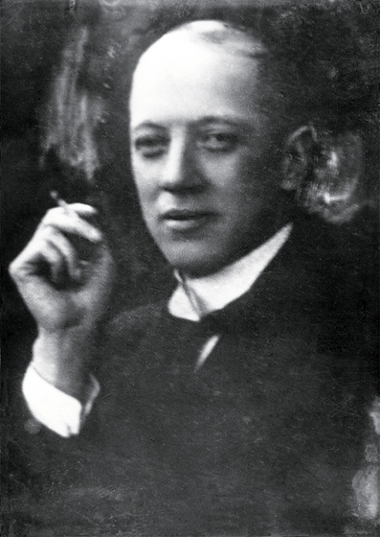
Николай Степанович Гумилёв
1886-1921

Slide 2
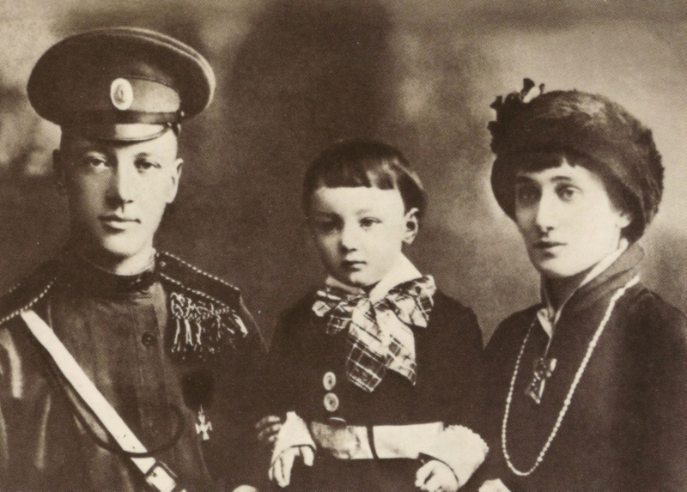
Родился в Кронштадте. Отец — морской врач. Детство провел в Царском Селе, в гимназии учился в Петербурге и Тифлисе. Стихи писал с 12 лет, первое печатное выступление в 16 лет — стихотворение в газете «Тифлисский листок».

Slide 3
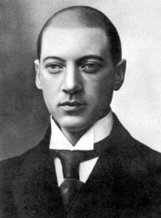
Весной 1906 Гумилев заканчивает гимназию, директором которой был Ин. Анненский (учился плохо, выпускные экзамены сдал в 20 лет).В аттестате значилась единственная пятерка по логике.

Slide 4
В 1903 познакомился с гимназисткой А. Горенко (будущей Анной Ахматовой). В 1905 в издании автора выходит первый сборник стихов — «Путь конквистадоров»(на средства родителей), наивная книга ранних опытов, которой, тем не менее, уже найдена собственная энергичная интонация и появился образ лирического героя, мужественного, одинокого завоевателя.

Slide 5
В 1906, после окончания гимназии, Гумилев уезжает в Париж, где слушает лекции в Сорбонне и заводит знакомства в литературно-художественной среде. Предпринимает попытку издания журнала «Сириус», в трех вышедших номерах, которого печатается под собственной фамилией и под псевдонимом Анатолий Грант. Посылает корреспонденции в журнал «Весы», газеты «Русь» и «Раннее утро». В Париже, и тоже в издании автора, вышел второй сборник стихов Гумилева — «Романтические стихи» (1908), посвященный А. А. Горенко.

Slide 6
Гумилев считал себя учеником Брюсова. Ранние сборники стихов Гумилева не были отмечены самобытностью и оригинальностью. Приближается к Каиру судно С длинными знаменами Пророка. По матросам угадать нетрудно. Что они с Востока. Капитан кричит и суетится. Слышен голос, гортанный и резкий, Меж снастей видны смуглые лица И мелькают красные фески.

Slide 7
Но начиная со сборников “Чужое небо”, “Колчан”, “Костер” перед нами открывается поэт одаренный и самобытный, с мужественными и сильными интонациями, яркими и контрастными красками.

Slide 8
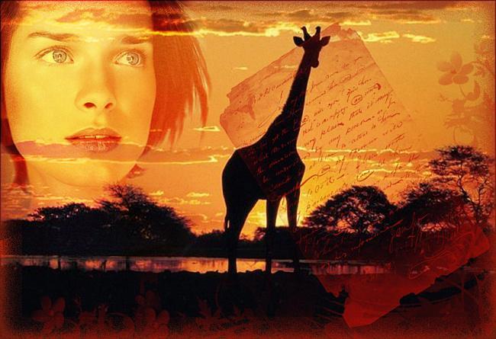
Гумилев был увлекающимся и смелым человеком, он несколько раз путешествовал по Африке, добровольцем сражался на фронтах первой мировой войны. Он ввел в русскую поэзию африканскую экзотическую тему. На таинственном озере Чад Посреди вековых баобабов Вырезные фелуки стремят На заре величавых арабов. По лесистым его берегам И в горах, у зеленых подножий. Поклоняются странным богам Девы-жрицы с эбеновой кожей.

Slide 9
Позднее в его лирике слышатся философские раздумья о несовершенстве мира, о месте человека в нем, о неизбежности страданий. Трагичность мироощущения Гумилева сочетается у него с любовью к Земле. Его стихи совершенны по форме.
Только усталый достоин молиться богам,
Только влюбленный — ступать по весенним лугам!
На небе звезды, и тихая грусть на земле.
Тихое “пусть” прозвучало и тает во мгле.
Это — покорность! Приди и склонись надо мной.
Бледная дева под траурной черной фатой!

Slide 10
Гумилев считал преданное служение искусству превыше всего. В этом сказалась его романтичность, умение подняться над обыденным и увидеть истинную красоту мира. Страна живительной прохлады. Лесов и гор гудящих, где Всклокоченные водопады Ревут, как будто быть беде; Для нас священная навеки Страна, ты помнишь ли, скажи, Тот день, как из Варягов в Греки Пошли суровые мужи?

Slide 11
Он чужаком пришел в этот мир. И он всячески,— так, по крайней мере, казалось,— еще и культивировал свою чужеродность миру, свою несовместимость с “толпой”, ее интересами, нуждами, идеалами и с “пошлой”, по его оценке, реальностью — вне зависимости от того, шла речь о предреволюционной рутине или о послереволюционной смуте. Вероятно, в жизни предыдущей Я зарезал и отца и мать, Если в этой — Боже присносущий! — Так жестоко осужден страдать... Пусть приходит смертное томленье, Мне оно не помешает ждать, Что в моем грядущем воплощенье Сделаюсь, я воином опять.

Slide 12
Богатые жизненные впечатления от путешествий, войны, страданий трансформировались и складывались в “сны”. Вся действительность казалась дурным сном. А в поэзии он преображался, представляя себя то конквистадором, то попугаем с Антильских островов... Живя в Советской России, Гумилёв не скрывал своих религиозных и политических взглядов — он открыто крестился на храмы, заявлял о своих воззрениях. Так, на одном из поэтических вечеров он на вопрос из зала — «каковы ваши политические убеждения?» ответил — «я убеждённый монархист»

Slide 13
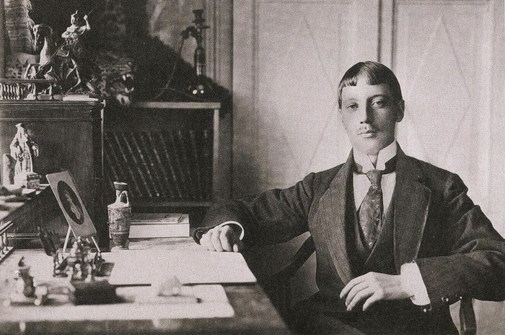
Гумилев предвидел свою гибель: И умру я не в постели, При нотариусе и враче, А в какой-нибудь дикой щели. Утонувшей в густом плюще.

Slide 14
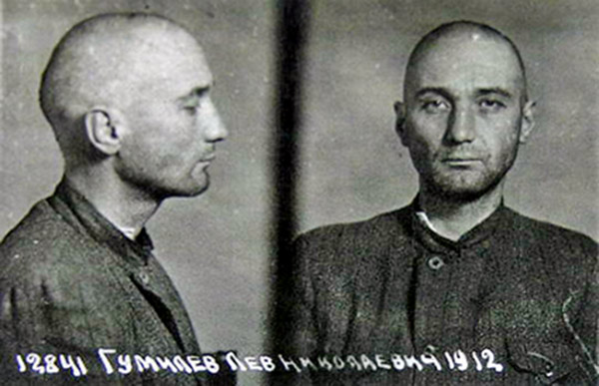
3 августа 1921 года Гумилёв был арестован по подозрению в участии в заговоре «Петроградской боевой организации В. Н. Таганцева». Несколько дней Михаил Лозинский и Николай Оцуп пытались выручить друга, но, несмотря на это, вскоре поэт был расстрелян
Лишь в 1992 году Гумилёв был реабилитирован

Slide 15
Основные темы лирики Гумилёва — любовь, искусство, смерть, также присутствуют военные и «географические» стихи. В отличие от большинства поэтов, практически отсутствует политическая и патриотическая лирика. Хотя размеры стихов Гумилёва крайне разнообразны, сам он считал, что лучше всего у него получаются анапесты. Верлибр Гумилёв использовал редко и считал, что хотя тот и завоевал «право на гражданство в поэзии всех стран. Тем не менее совершенно очевидно, что верлибр должен использоваться чрезвычайно редко». Самый знаменитый верлибр Гумилёва — «Мои читатели».

Slide 16
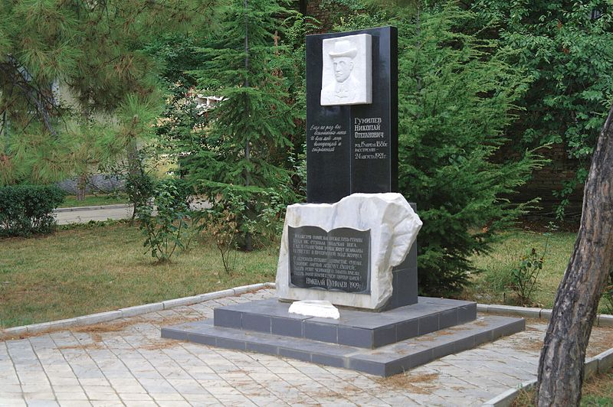
Памятник Николаю Гумилёву в Коктебеле

Slide 17
Пирс в Лисьем Носу — традиционное место казней в Петербурге и возможное место расстрела Гумилёва

Slide 18
Крест-кенотаф в вероятном месте расстрела Гумилёва. Ковалёвский лес, в районе арсенала Ржевского полигона, у изгиба реки Лубьи

Slide 19
Крест-кенотаф в вероятном месте расстрела Гумилёва. Бернгардовка (долина реки Лубьи)

Slide 20
Презентацию подготовила
Ученица 11 класса «А»
Доенкина Валентина Александровна

